Slide 1
Digitaalinen näkökulma 1800-luvulla julkaistuun kaunokirjallisuuteen Suomessa
Veli-Matti Pynttäri
Itä-Suomen yliopisto
veli-matti.pynttari@uef.fi

Slide 2
Digitaaliset menetelmät kirjallisuushistorian uudistajina (Suomen Akatemia,2022-2026)
WP1 Kirjallisuustieteet
Pitkän 1800-luvun kirjallisuushistoria
PI Kati Launis / Itä-Suomen yliopisto
Aino Mäkikalli, Viola Parente-Čapková, Veli-Matti Pynttäri
WP 2 Data-analytiikka
Bibliografinen datatiede
PI Leo Lahti / Turun yliopisto
WP 3 Kansalliskirjasto
Digitaaliset resurssit
PI Osma Suominen/ Kansalliskirjasto

Slide 3
Mitä kaunokirjallisuutta Suomessa julkaistiin 1809-1917?
Lukematon kirjallisuus
”The Great Unread” (Margarite Cohen)
Kanonisten kirjallisuushistorioiden kyseenalaistaminen
Miten päästä pinnan alle?
Ideologiakriittinen tutkimus: mitä on suljettu pois?
Esim. feministinen, ylirajainen ja postkolonialistinen tutkimus
”Big data”: mikä ei ole koskaan päässyt näkyviin?
Bibliografisen aineiston välttämättömyys
Bibliografiat ja kokoelmat ikkunoita kirjallisuushistoriaan
Kansallisbibliografia Fennica
Minkälaista dataa Fennicasta saadaan?
Pääasiassa kuvailutietoja (eli metadataa)
”Huokoista” -> puutteita ja harmonisoitavaa

Slide 4
Tilanne nyt – (meta)datan kuratointi
Kansalliskirjaston paikkamerkintä (signum)
Kaunokirjallisuus Fennicassa 1809-1917
(+9000 nimekettä)
- kaunokirjallisuus
- kieli (suomi ja ruotsi)
- laji (romaanit, runot, näytelmät, novellit)
- lastenkirjallisuus ja käännökset rajattu pois
Miksi ei UDK?
Suodatettu kaunokirjallisuus
Fennicassa 1809-1917
(≈4500 nimekettä)
Kuratoitu kaunokirjallisuus Fennicassa 1809-1917
(≈3000 nimekettä)
Manuaalinen siivoaminen
Rajataan pois
- uudet painokset
- antologiat
- kootut teokset
- käännöskirjallisuus
- arkkikirjallisuus
Ensipainokset kirjamuodossa julkaistusta suomen- tai ruotsinkielisestä kirjallisuudesta

Slide 5
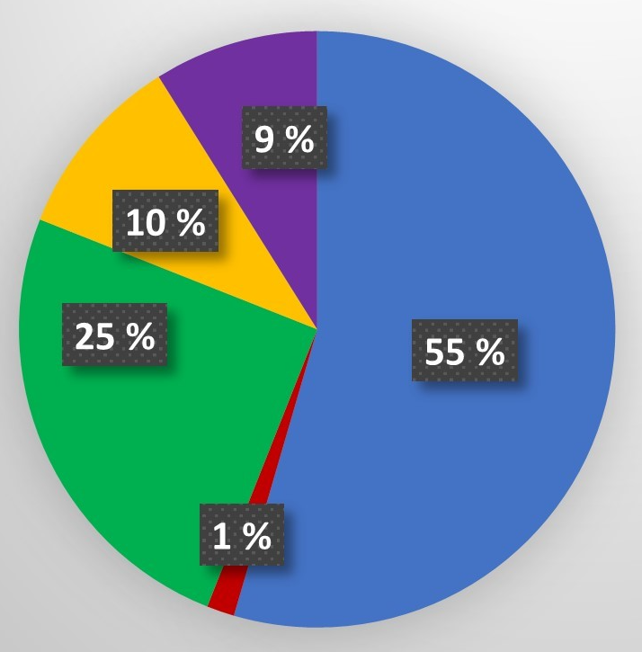
Aikuisille suunnatun kaunokirjallisuuden jakautuminen Fennicassa 1809-1917
Kotimaisilla kielillä (suomi ja ruotsi)
Muilla kielillä
Käännökset kotimaisiin kieliin
Käännökset muille kielille
Epäselvät
Koonti: Satu Niininen (Kansalliskirjasto)
Taulukko: Julia Matveeva (Turun yliopisto)

Slide 6
Kaunokirjallisuus Suomessa 1809-1917

Slide 7
Mitä metadata voi kertoa meille?
Tekijyydestä?
- tekijän ilmoittaminen
- nimimerkkien käyttö
- sukupuoli?
Teoksesta?
- teoksen koko ja muoto
- sivumäärä
- kieli
- mahdollinen kuvitus
Julkaisemisesta?
- kustantaja (-> maantiede)
- lisäpainokset
- sarjat
- ”trendeistä”
Otsikoista?
- otsikoiden pituus
- alaotsikoiden käyttö
- geneeriset määritelmät
Näiden määrällinen ja laadullinen analyysi

Slide 8
Tavoitteet
Uutta tietoa
Metadatan parantaminen
- kirjailijoista, teoksista ja tuotannoista
- bibliografioista ja kokoelmista
- 1800-luvun kirjallisuusjärjestelmästä
- metadatan harmonisointi
- metadatan korjaus ja täydentäminen
Metodin kehittäminen
- mesoanalyyttinen lähestymistapa
- metadatan data-analyysi
1800-luvun Suomen kirjallisuuden mallintaminen

Slide 9
Haasteet
Metadatan laatu
- puutteellista tietoa erityisesti käännösten lähtökielissä, uusista painoksista, kirjailijanimistä ja nimimerkeistä
Kokoelmien luonne
- luetteloimattomat nimekkeet (K-signum)
- luettelointi on työtä, joka on tapahtunut ja tulee tapahtumaan historiallisissa olosuhteissa.
1800-luvun historia
- monikielinen kulttuuri
- ylirajainen maailma -> kysymys kansallisuuksista
- määrittelemätön kustannusmaailma erityisesti vuosisadan alkupuolella.
Subjektiivinen elementti
- kuinka määritellä ”kaunokirjallisuus”, eri genret tai ylipäätään ”kirjallisuus”?
- kuinka olla johdonmukainen?

Slide 10
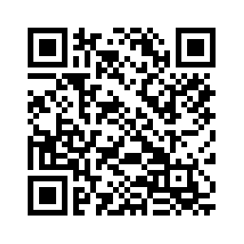
Kiitos!
Veli-Matti Pynttäri
Itä-Suomen yliopisto
veli-matti.pynttari@uef.fi
+358400492277
https://sites.utu.fi/digital-history-literature-finland/

